Slide 1
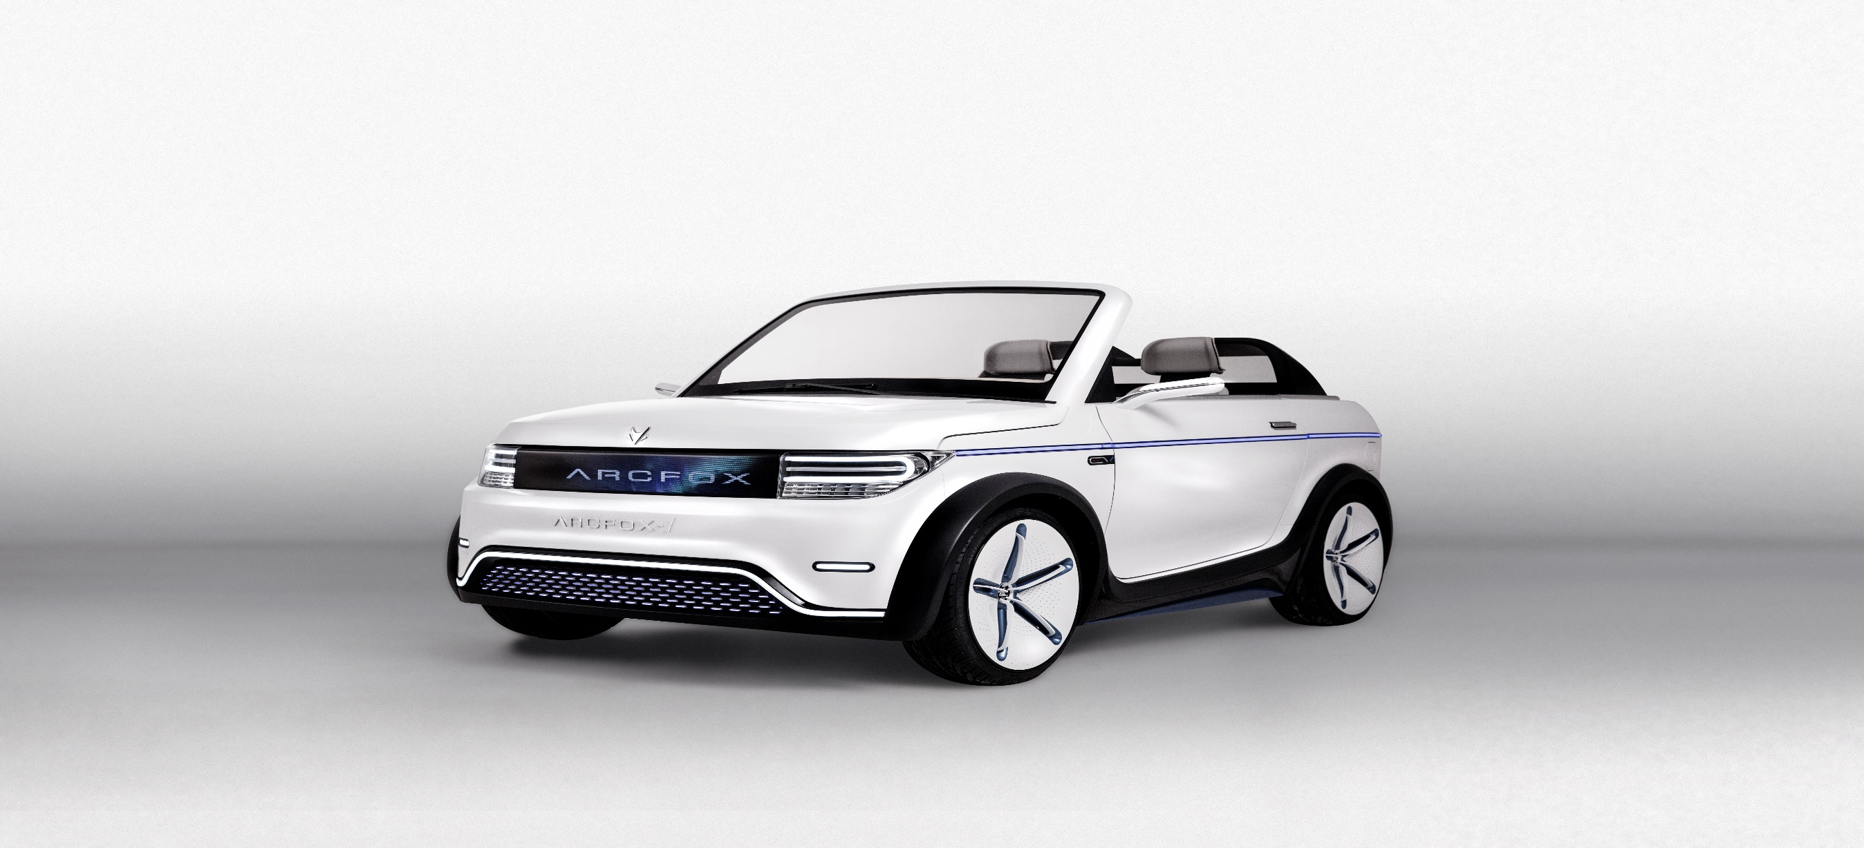
DC/DC

Slide 2
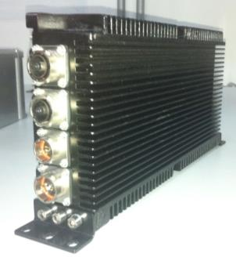
DC-DC转换器将高压直流变换成低压14V直流电供整车的低压负载使用，且可以对低压铅酸电池进行充电。
低压输出负极
低压（12V）
用电设备
低压输出正极
动力电池
DC/DC
变换器
蓄电池（ 12V ）
低压控制端
VCU
整车控制器
高压输入端

Slide 3
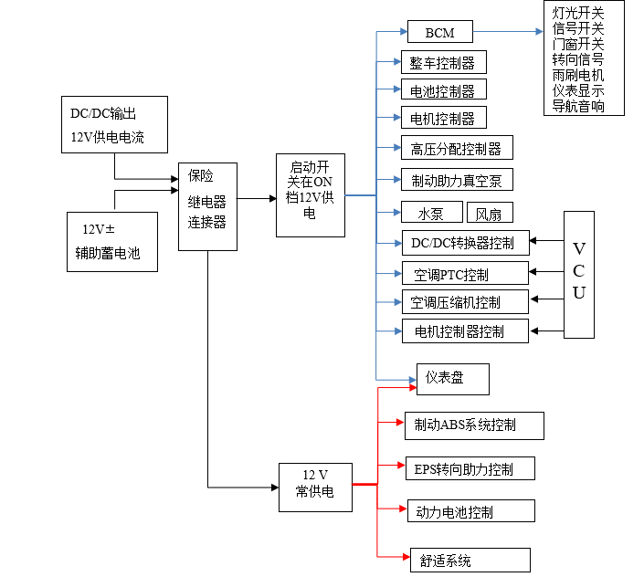

Slide 4
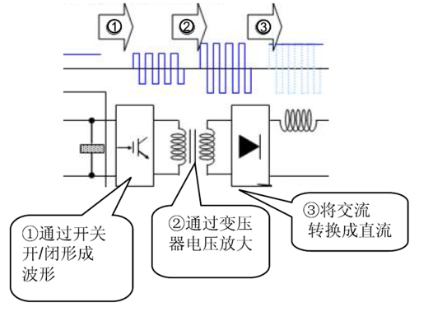
DC/DC基本框架：

Slide 5
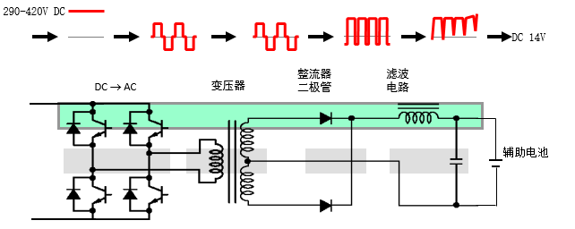
DC/DC提高负载能力方式：

Slide 6
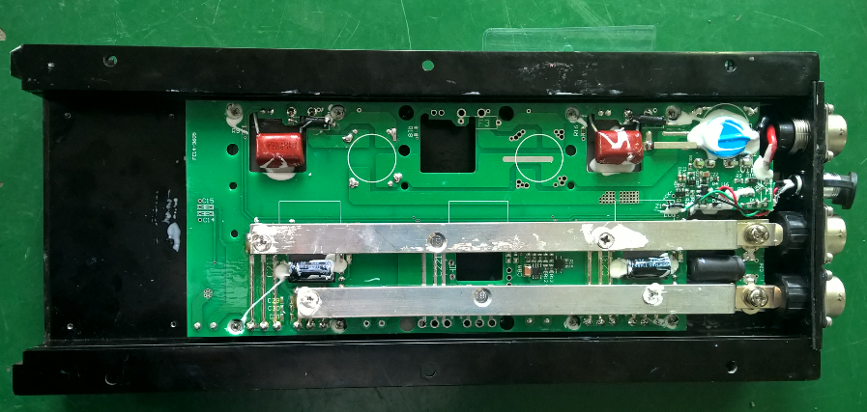
工作条件：
（1）高压输入范围为DC 290~420V
（2）低压使能输入范围为DC 9~14V
判断DC/DC是否工作的方法：
第一步，保证整车线束正常连接的情况下，上电前使用万用表测量辅助蓄电池端电压，并记录。
第二步，整车上ON电，继续读取万用表数值，查看变化情况，如果数值在13.8~14V之间，判断为DC正常工作。

Slide 7
